Slide 1

«Проектирование и реализация баз данных»
Никитин Михаил
Группа К3241

Slide 2
Цель и задачи
Цель:
Овладеть практическими навыками и умениями исследования предметной области на уровне анализа поведения системы с использованием DFD-диаграмм (DFD).
Задачи:
Определить назначение ИС.
Выделить основной процесс и внешние сущности по отношению к нему.
Выделить потоки для внешних сущностей по отношению к основному событию(функции/процесс /работе).
Составить контекстную диаграмму нулевого уровня.
Проанализировать события (функции/работы/процессы), определить связи по потокам данных между сущностями, событиями, накопителями данных.
Составить детализированную контекстную диаграмму.

Slide 3
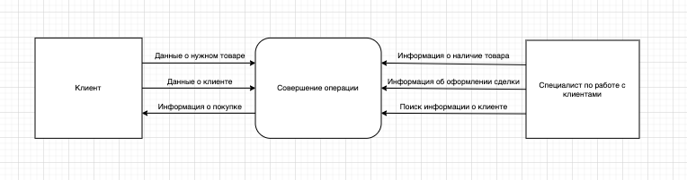
Магазин «Дюймовочка»
Нотация DFD системы

Slide 4
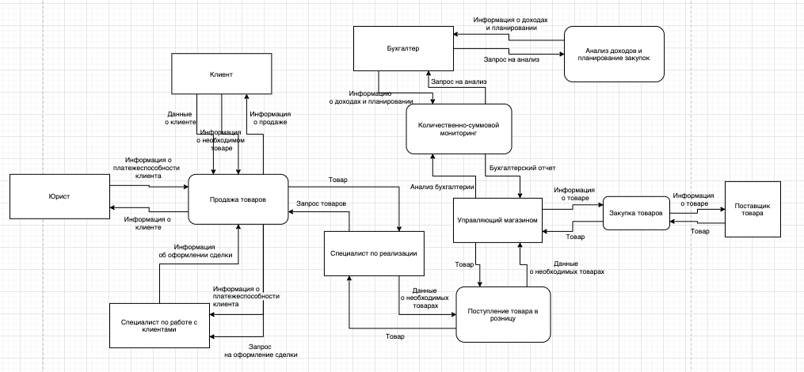
Магазин «Дюймовочка»
Декомпозиция DFD системы

Slide 5
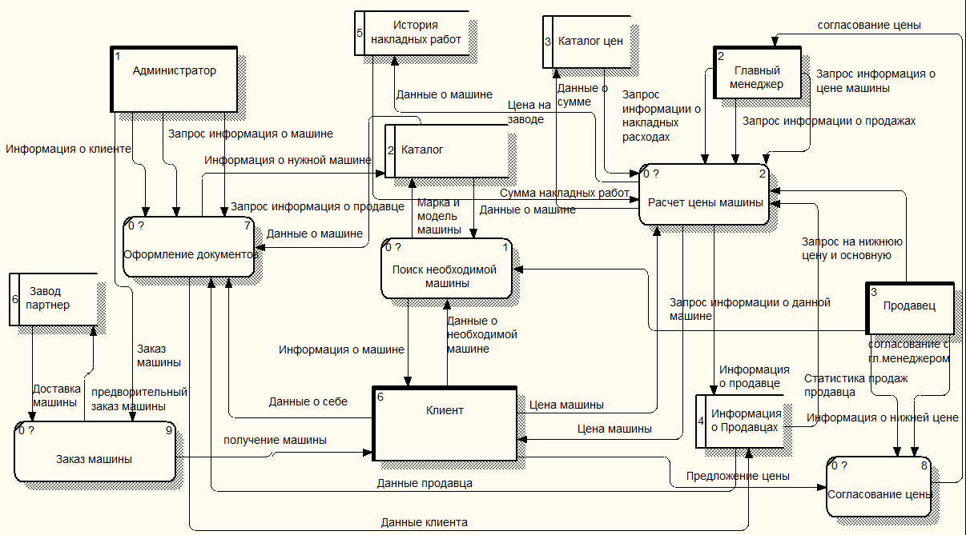
Основные процессы
1. Продажа товара

Slide 6
Основные процессы
2. Поступление товара в продажу

Slide 7
Основные процессы
3. Количественно суммовой мониторинг

Slide 8
Основные процессы
4. Закупка товаров

Slide 9
Основные процессы
5. Анализ доходов и планирование закупок

Slide 10
Выводы
Вывод:
В ходе работы были отработаны практические навыки и умения исследования предметной области, а также, анализа поведения системы использованием DFD-диаграмм. Во время проектирования базы данных был проведен функциональный анализ системы.

